Slide 1
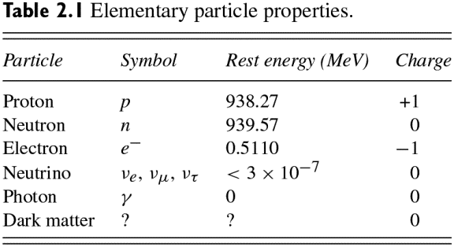
Ryden_Tab2-1
© Cambridge University Press 2016

